Slide 1
Capítulo 3

Slide 2
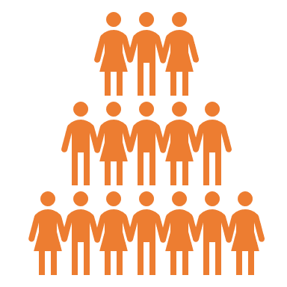
Polifonia de vozes
Chamamos de polifonia o recurso de introduzir diferentes vozes no texto.
Toda produção, seja oral ou escrita, mostra diferentes vozes que são incorporadas para confirmar ou negar a ideia defendida pelo texto.
Essas vozes podem estar explícitas quando são marcadas, por exemplo, com o uso de aspas [“ ”] ou de expressões como “de acordo com”, “degundo”, ou implícitas, isto é, quando não estão marcadas por nenhum recurso.

Slide 3
Advérbio é a palavra que amplia ou modifica o sentido do processo verbal, indicando as circunstâncias, os detalhes em que a ação ocorreu.
Advérbios
e locuções
adverbiais
Os advérbios são classificados pelas ideias que expressam: lugar, tempo, causa, afirmação, intensidade, negação, modo etc.
Essas circunstâncias, esses detalhes podem ser expressos por duas ou mais palavras, chamadas de locuções adverbiais.

Slide 4
Monossílabos tônicos
As palavras com apenas uma sílaba são chamadas de monossílabas.
Como devem ser lidas essas palavras?
Com o tom fraco, sem força, ou seja, sem tonicidade, sem ênfase na sílaba mais forte.
Uma curiosidade: a maioria das palavras terminadas em o não recebe acento. Esses são os monossílabos átonos, ou seja, sem tonicidade.

Slide 5
Monossílabos tônicos
Como devem ser lidas essas palavras?
Com tonicidade, com ênfase no som do o.
Como as palavras terminadas em o não são normalmente acentuadas, o acento nesses casos aponta que devemos pronunciar essas palavras de forma diferente, não é so nem no ou do.
Esses são os monossílabos tônicos, ou seja, que têm tonicidade, ênfase na sílaba.

Slide 6
Oxítonas
As palavras oxítonas têm a última sílaba tônica, mas nem todas são acentuadas.
A ênfase na leitura deve ser dada na última sílaba mesmo quando as palavras não são acentuadas. Para usar o acento, nesse caso, é preciso considerar como as palavras terminam.

Slide 7
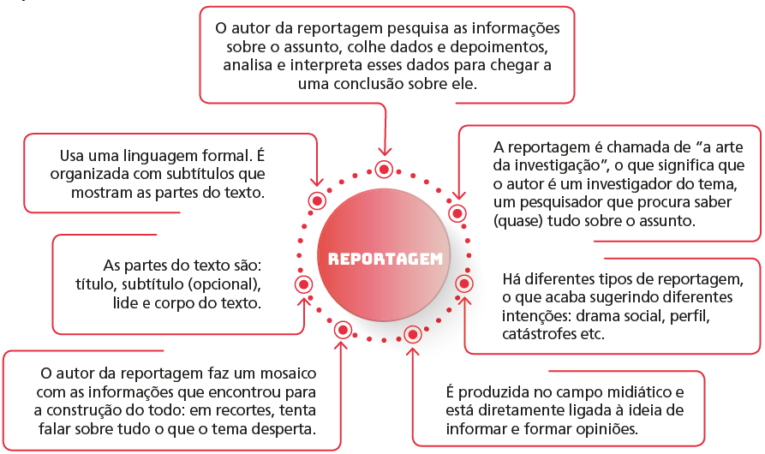
Reportagem a partir de entrevistas

